Slide 1

Introduktion till Apache Lucene

Slide 2
Agenda
Introduktion
Demo 1
Fördjupning
Demo 2

Slide 3
Vad är Lucene?
Bibliotek med funktioner för att indexera och söka i text
100% Java

Slide 4






Slide 5
Definitioner
Ett index består av ett antal dokument
Ett dokument består av ett antal fält
Ett fält är en namngiven sekvens av termer
En term är en sekvens av bytes

Slide 6
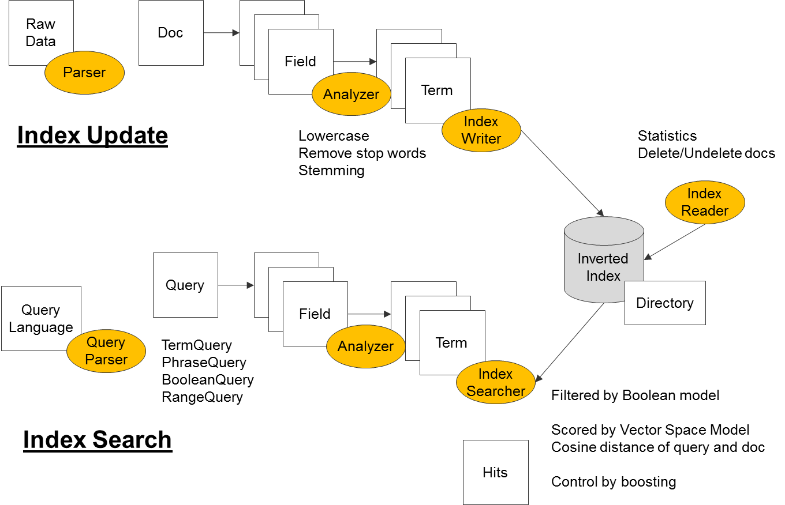

Slide 7
Demo 1

Slide 8
Analyzer
StandardAnalyzer
SwedishAnalyzer
Egen Analyzer

Slide 9
Mer som detta
Rekommendationer
MoreLikeThis

Slide 10
Demo 2

Slide 11
Diverse
Vector Space Model
lucene-backward-codecs

Slide 12
Avslutning
https://github.com/mejsla/vassare-lucene

